Slide 1
ZARA웹페이지 개선
발표자: 고현우
2024-07-24

Slide 2
주제 선정 이유
기술적 이유:
기존 자라 웹사이트는 MPA(MultiPageApp) 방식으로 페이지 전환이 느림.
React(빠른업데이트,렌더링)시 사용하면 성능향상, 사용성 개선가능.
디자인적 이유:
기존 자라 웹사이트는 UX가 굉장히 불편함.

Slide 3
기술스택
프로그램:
GitHub DeskTop(Version 3.4.2)
VisualStudioCode(Version 1.91.1)
사용언어:
Html, Css, Sass, JavaScript, React
데이터베이스: 로컬스토리지 활용

Slide 4
디자인 요소
폰트:HelveticaRoman, HelveticaLT, Arial
색상: #000, #FFF, #010101, #FDFDFD

Slide 5
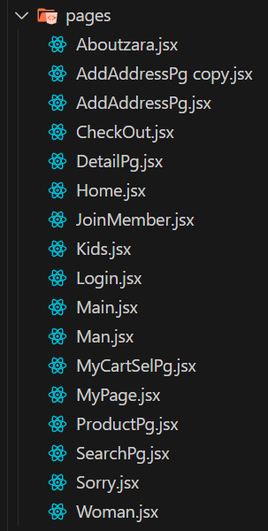
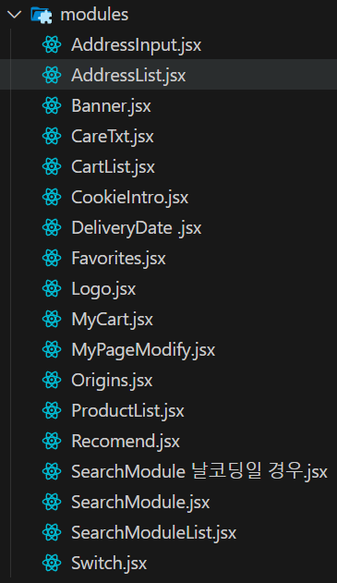
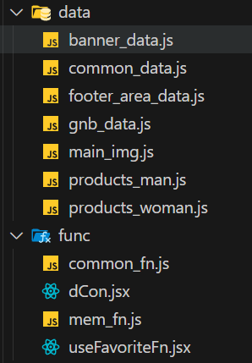
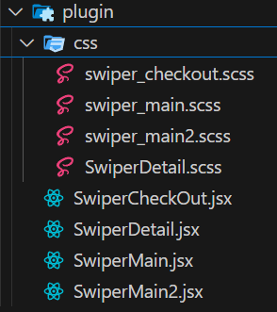
구성요소

Slide 6
작업시 핵심 고려사항
미디어 쿼리
유지 보수 편하게 하기
페이지 안정성

Slide 7

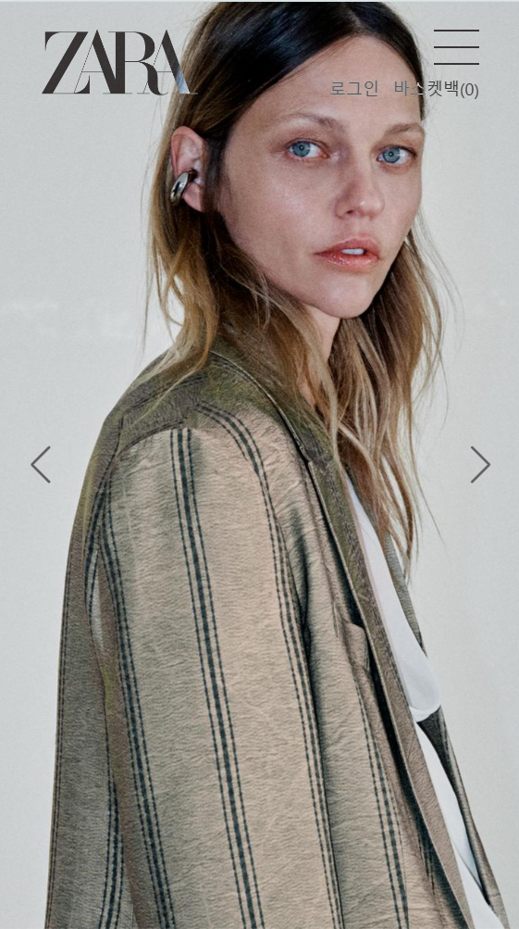
UI&UX개선
모바일페이지-
햄버거 버튼 크기
확대 및 위치 이동

Slide 8
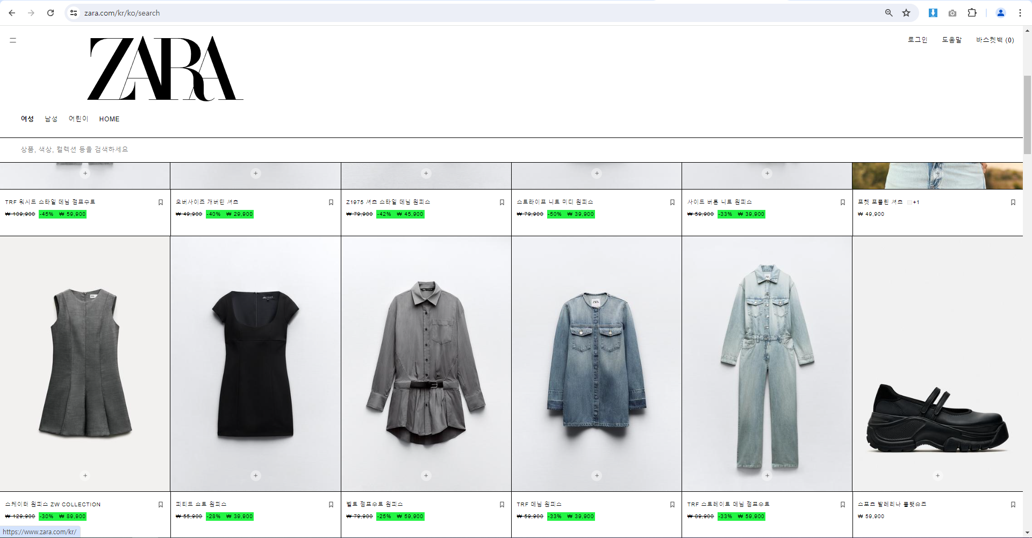
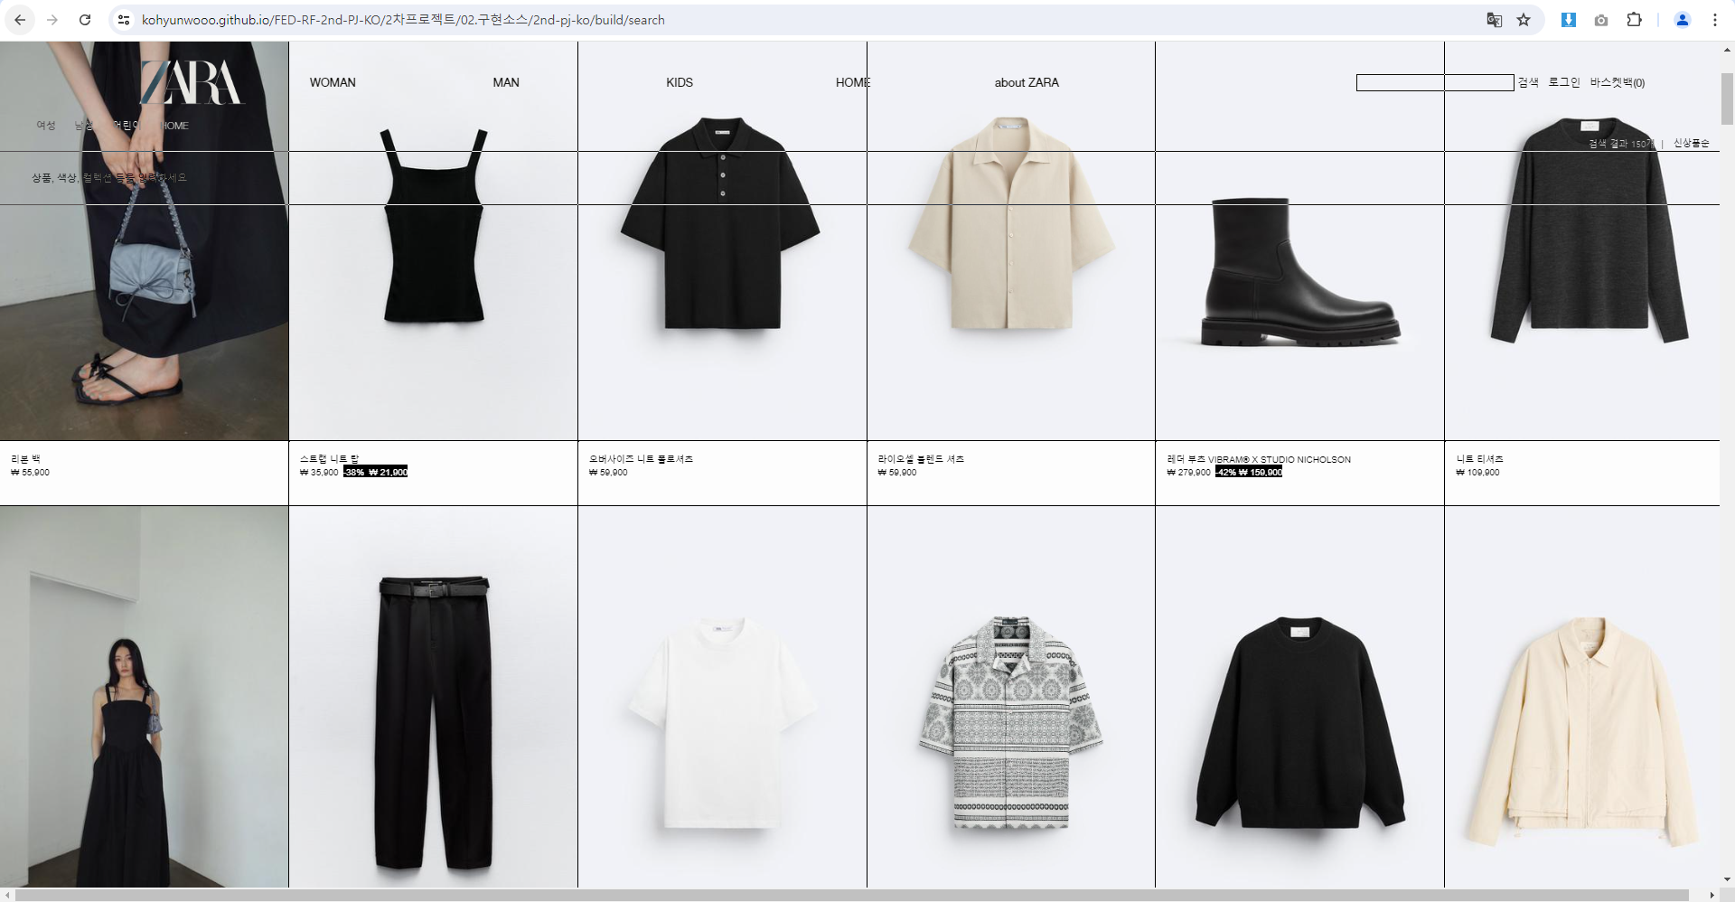
UI&UX개선
상품 화면 1/3가리는
Position:sticky;
search창 투명하게

Slide 9
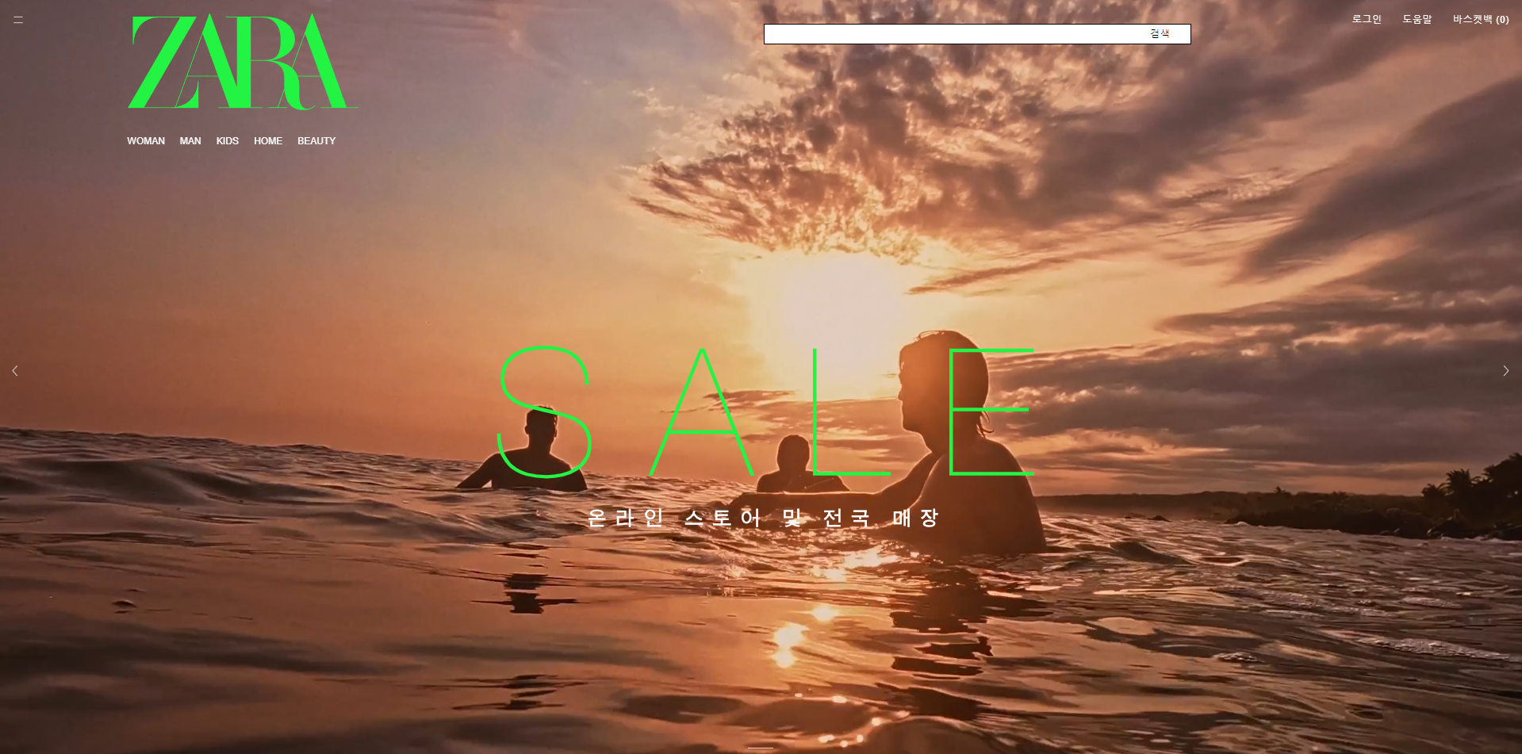
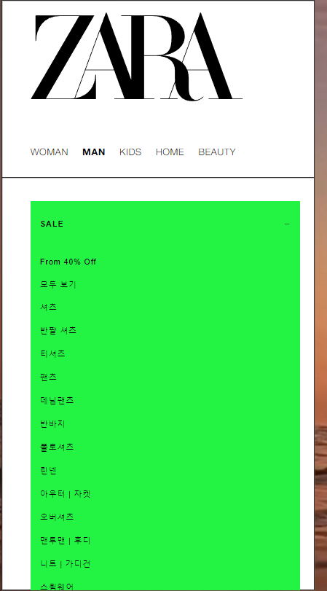
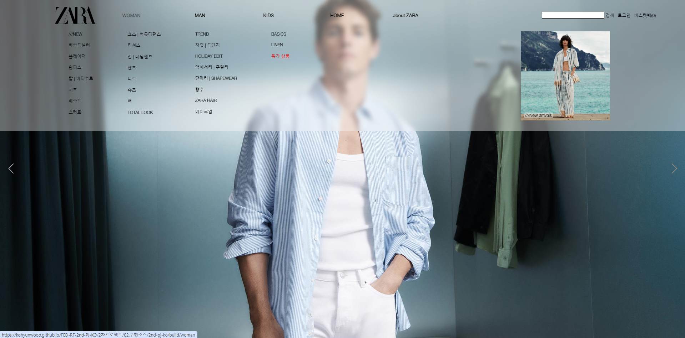
UI&UX개선

Slide 10
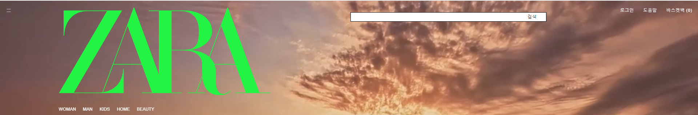
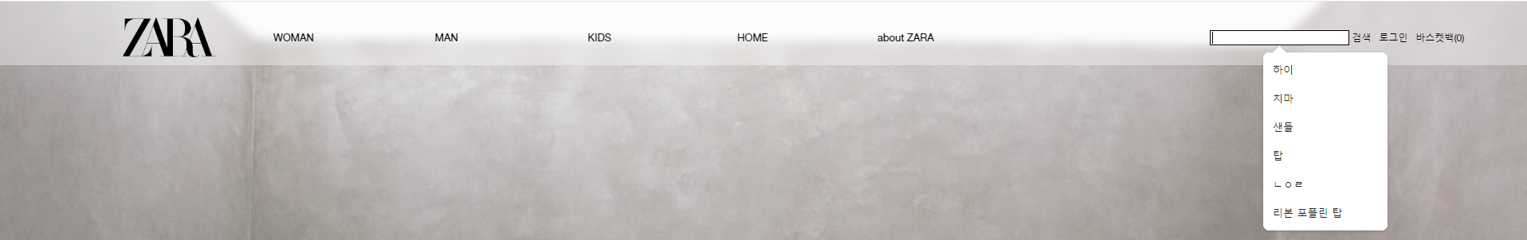
UI&UX개선
원본페이지: 검색창 클릭시->검색페이지로 이동
개선페이지: 검색창 직접검색 가능

Slide 11
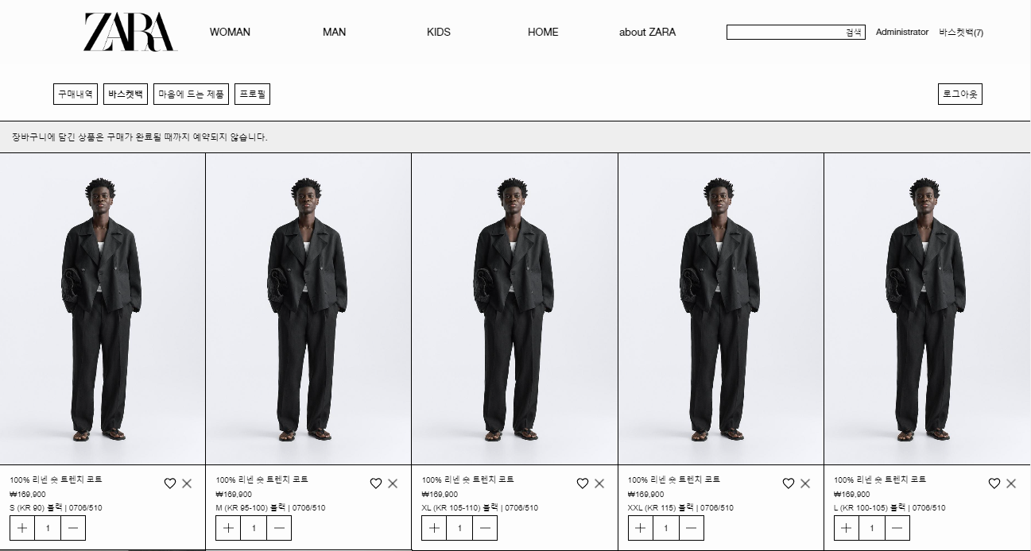
UI&UX개선
개선된 사이트: 로그아웃 가능!

Slide 12
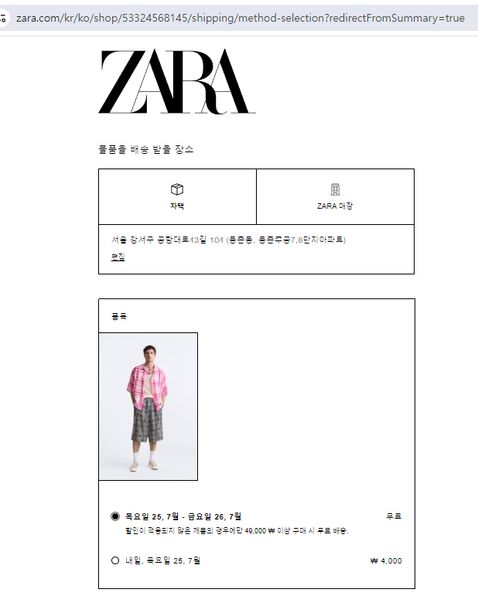
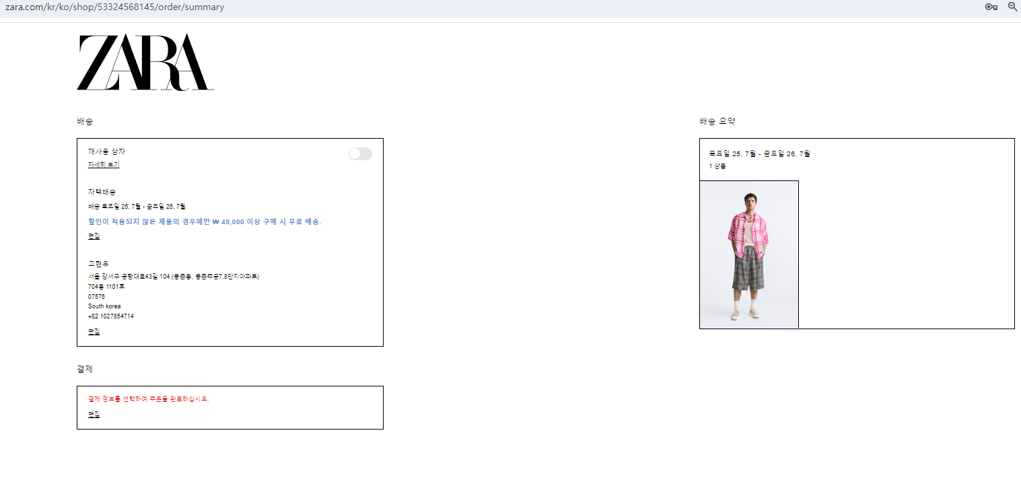
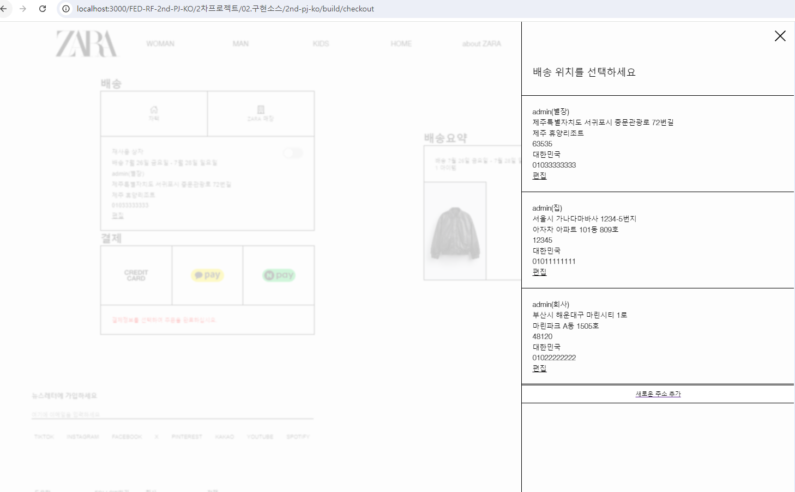
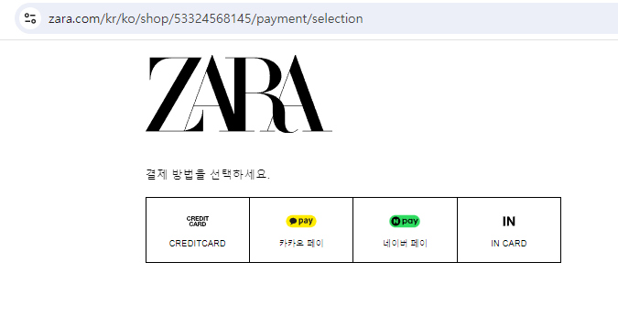
UI&UX개선
원본사이트: 페이지가 너무 많음
개선: 모달창을 열어서 최대한 한페이지에서 처리 가능하게 끔

Slide 13
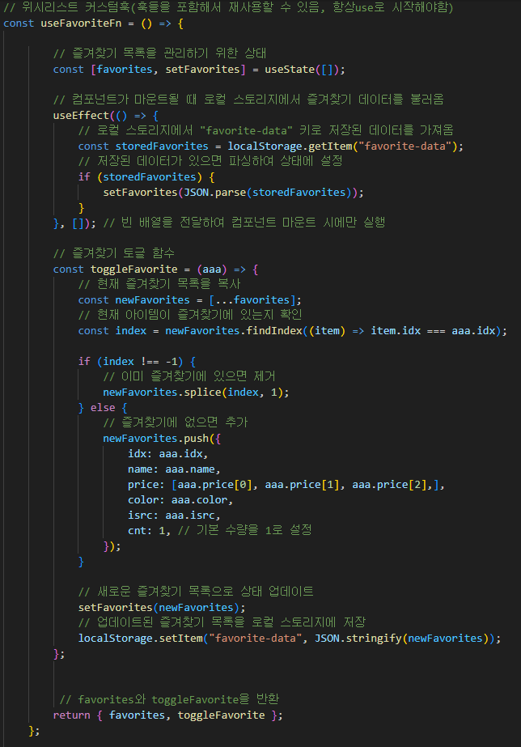
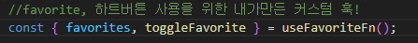
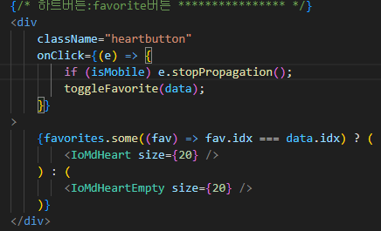
기술: 커스텀 훅(위시리스트)

Slide 14
검색기능
디테일 페이지
장바구니, 장바구니 추가 버튼
마음에드는 제품, 즐겨찾기 버튼
CNT 변경에 따른, 총 합계값 변경
CheckOut페이지에서 주소값 변경, 추가(기존 정보 없을시 추가가능)
:로컬저장,변경
…화면을 보면서 설명

Slide 15
향후계획
메모제이션(상단,메인 영역)***
프로필→주소, 이메일, 전화번호, 비밀번호 수정부분 마무리***
제품리스트 →버튼기능 생성***
게시판구현 → admin으로 로그인시에만 나오는 게시판, 데이터 입력해서 상품에 출력할 수 있게*
DetailPage →이미지 클릭시 이미지 확대기능**
PPT*

